Slide 1



Slide 2

אוכלוסייה
אוכלוסיית העיר לאורך זמן
משנות ה-90 אוכלוסיית תל-אביב-יפו נמצאת במגמת עלייה
אלפים
1.4+
1.0+
1.8+
0.1+
2.2+
1.5+
1.3-
1.0+
1.0+
0.4+
1.5-
1.0-
5.5+
0.6-
0.3+
0.8+
0.4-
1.2-
0.6-
0.8-
0.5-
הערות: הנתונים אינם כוללים את האוכלוסייה הזרה בעיר (עובדים זרים חוקיים ולא חוקיים, מבקשי מקלט/מסתננים ופליטים). התרשים מציג את נתוני האוכלוסייה בקפיצות של שנתיים עד שנת 2012. התרשים מציג גם את אחוז הגידול השנתי בכל שנה לעומת השנה הקודמת.
מקור הנתונים: נתוני למ"ס, שנתון סטטיסטי לישראל, 2015

Slide 3
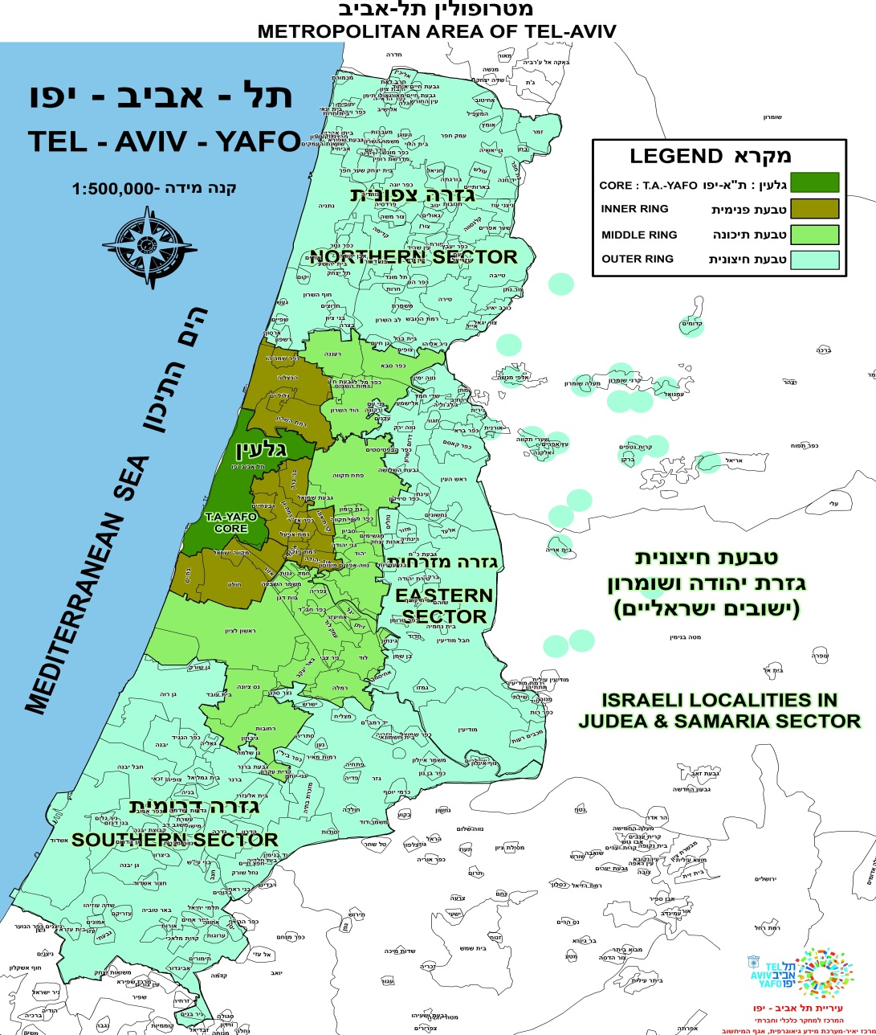
אוכלוסייה
מטרופולין תל-אביב
אחוז תושבי תל-אביב-יפו מתוך מטרופולין תל-אביב מצטמצם בהדרגה לאורך השנים
מטרופולין תל-אביב: כ-3,713,200 איש (2014)
מטרופולין תל-אביב כאחוז מישראל:
1995 | 2000 | 2014*
43.8% | 43.7% | 45.2%
אוכלוסיית תל-אביב-יפו כאחוז מהמטרופולין:
1995 | 2000 | 2014*
14.2% | 12.7% | 11.5%
* בשנת 2013 הגדרת המטרופולין השתנתה (נוספו מס' יישובים שבעבר לא היו חלק מהמטרופולין, כמו היישובים הישראלים ביהודה ובשומרון).
מקור הנתונים: נתוני למ"ס, שנתון סטטיסטי לישראל, 2015

Slide 4
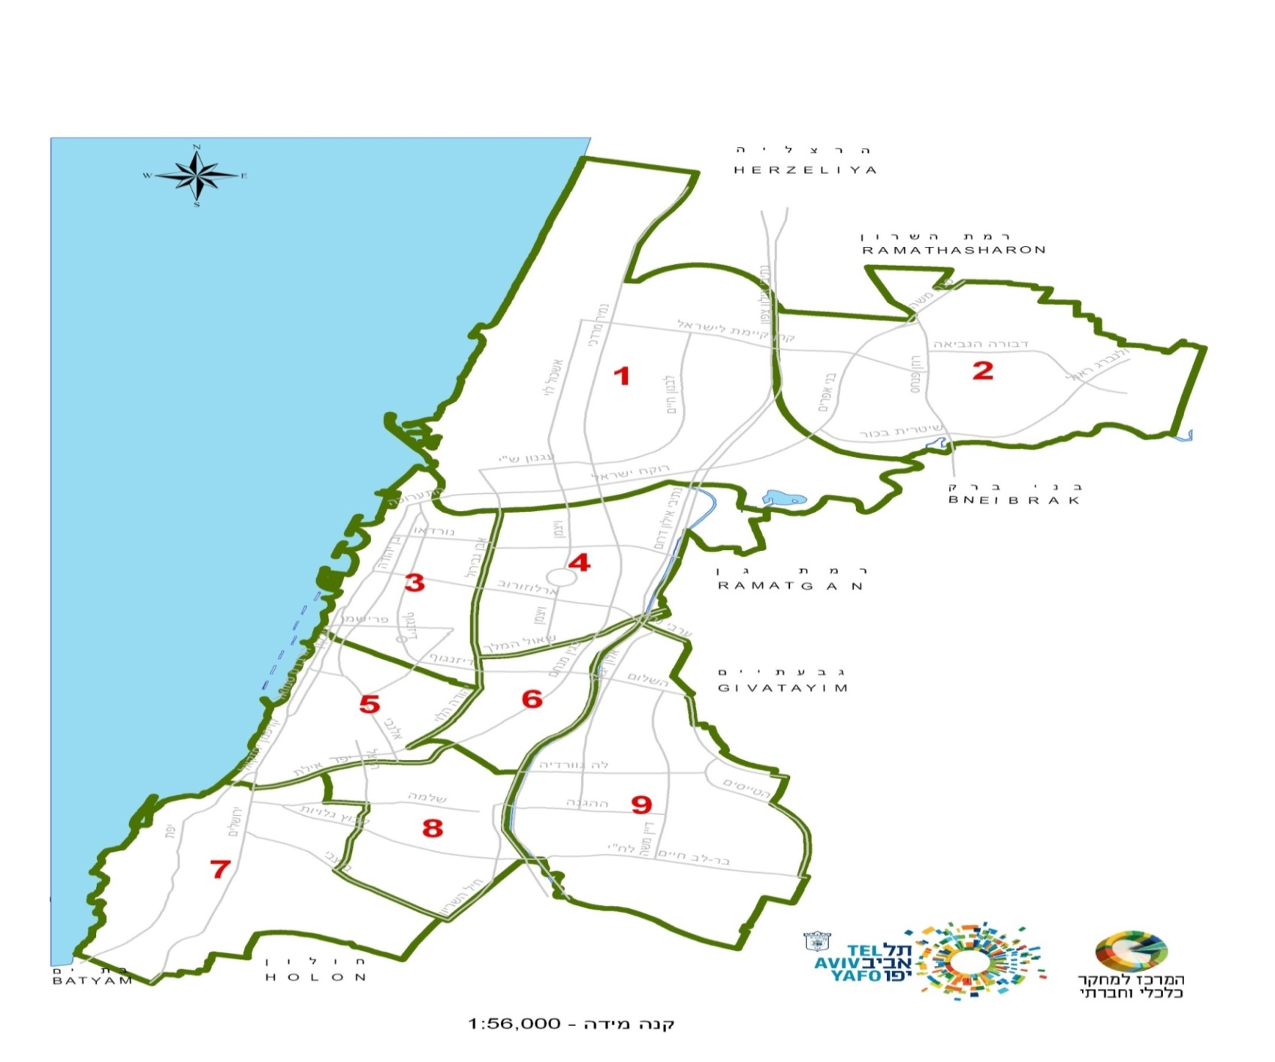
אוכלוסייה
התפלגות האוכלוסייה, לפי רובע - 2013 (אחוזים ומס' גולמיים)
רובע 9 (מזרח העיר) ורובע 3 (הצפון הישן) הם הרבעים עם האוכלוסייה הגדולה ביותר
14.2%
12.5%
59,260
52,320
14.3%
11.0%
59,730
46,140
9.0%
1.3%
37,700
5,640
19.2%
6.9%
11.5%
80,560
29,000
מספר רובע
48,240
גבול רובע
מקור הנתונים: נתוני למ"ס, עיבוד מיוחד לתל-אביב-יפו, 2014. עיבוד מפה: מרכז יאיר - מערכת מידע גיאוגרפית, אגף מחשוב, עיריית תל-אביב-יפו

Slide 5
אוכלוסייה
אוכלוסייה, לפי קבוצות אוכלוסייה ודת - 2014 (גולמי ואחוזים)
רוב האוכלוסייה בעיר היא יהודית. עם זאת, ב-50 השנים האחרונות חלקה היחסי הצטמצם בהדרגה מכ-99% בתחילת שנות ה-60' לכ-91% בסוף שנת 2014, בעוד שחלקה של האוכלוסייה הלא יהודית גדל מכ-2% לכ-9%, בהתאמה
מקור הנתונים: נתוני למ"ס, עיבוד מיוחד לתל-אביב-יפו, 2015

Slide 6
אוכלוסייה
האוכלוסייה בת"א-יפו ובישראל, לפי גיל - 2014 (אחוזים)
המבנה הדמוגרפי בתל-אביב-יפו שונה מזה שבישראל: אחוז הצעירים בגילאי 25 עד 35 גבוה בהשוואה לישראל, אחוז המבוגרים בגילאי 65+ אף הוא גבוה בהשוואה לישראל, ואחוז הילדים עד גיל 18 נמוך בהשוואה לישראל
תל-אביב-יפו
ישראל
אחוזים
הגיל החציוני בישראל בשנת 2014 היה 29.7 שנים בת''א-יפו בשנת 2014 הגיל החציוני היה 35.3 שנים
מקור הנתונים: נתוני למ"ס, שנתון סטטיסטי לישראל 2015

Slide 7
אוכלוסייה
ילדים (עד גיל 15) כאחוז מאוכלוסיית העיר
משנת 2008 עד שנת 2013, בתל-אביב-יפו חל גידול של כ-11% במספר הילדים (עד גיל 15). כמו כן, באותה התקופה אחוז הילדים מכלל אוכלוסיית העיר גדל.
אחוזים
(79,288)
(66,503)
(62,483)
(67,234)
(71,310)
(73,000)
(74,450)
הערה: בסוגריים צוין מספר הילדים בתל-אביב-יפו
מקור הנתונים: נתוני למ"ס, עיבוד מיוחד לתל-אביב-יפו, 2014

Slide 8
אוכלוסייה
צעירים (18 עד 35) כאחוז מאוכלוסיית העיר
תל-אביב-יפו היא עיר של צעירים: כ-30% מתושבי העיר הם בגילאי 18 עד 35. עם זאת, בשנים האחרונות חל צמצום הדרגתי במספר הצעירים בעיר ובאחוז הצעירים מכלל אוכלוסיית העיר.
אחוזים
(86,259)
(80,746)
(98,642)
(130,684)
(122,548)
(123,240)
(122,644)
הערה: בסוגריים צוין מספר התושבים בתל-אביב-יפו
מקור הנתונים: נתוני למ"ס, עיבוד מיוחד לתל-אביב-יפו, 2014

Slide 9
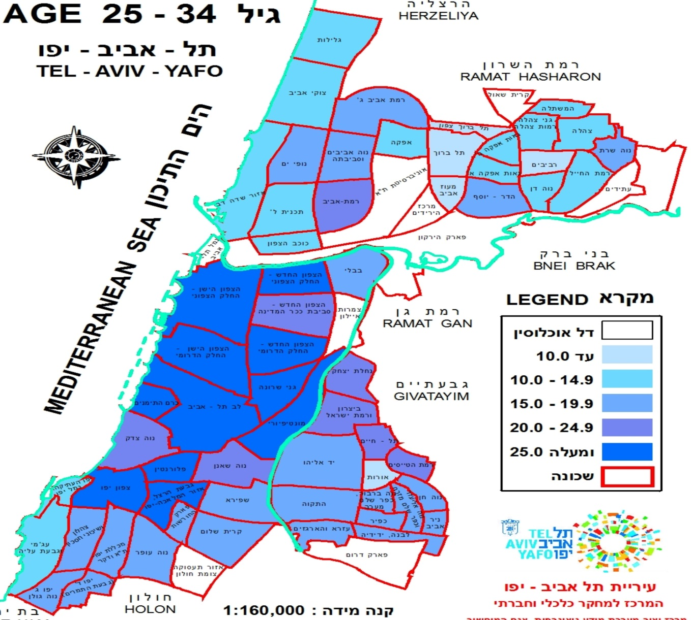
אוכלוסייה
פריסה גיאוגרפית של הצעירים בני 25 עד 35 בתל-אביב-יפו כאחוז מהאוכלוסייה באזור (2013)
אחוז הצעירים בני 25 עד 35 גבוה במיוחד בצפון הישן ובמרכז העיר
מקור הנתונים: נתוני למ"ס, עיבוד מיוחד לתל-אביב-יפו, 2013. עיבוד מפה: מרכז יאיר - מערכת מידע גיאוגרפית, אגף מחשוב, עיריית תל-אביב-יפו

Slide 10
אוכלוסייה
תושבים בני 65+ כאחוז מאוכלוסיית העיר
בין השנים 1995 לבין 2008 חלה ירידה במספר התושבים בני 65 ומעלה. משנת 2008 חל גידול במספר בני 65 ומעלה (מספרם עלה בכ-7%)
אחוזים
(45,840)
(62,038)
(63,774)
(56,900)
(59,540)
(60,910)
(62,060)
הערה: בסוגריים צוין מספר התושבים בתל-אביב-יפו
מקור הנתונים: נתוני למ"ס, עיבוד מיוחד לתל-אביב-יפו, 2014

Slide 11
אוכלוסייה
שינויים באוכלוסייה (נתוני 2014 לא סופיים ועשויים להשתנות)
בשנת 2014 היו בתל-אביב-יפו כ-426,140 תושבים, לעומת כ-418,600 בשנת 2013. כלומר, אחוז השינוי היה 1.8% (תוספת של עוד כ-7,540 תושבים).
המקור העיקרי לשינוי באוכלוסייה הוא הריבוי הטבעי:
הריבוי הטבעי (ההפרש בין לידות לבין פטירות): 5,100+
מקורות נוספים לשינוי באוכלוסיית העיר:
מאזן הגירה פנימית בין-ישובים (נכנסים ויוצאים מהעיר לערים אחרות): 900-
עולים (בהשתקעות הראשונה): 3,600+
מקור הנתונים: נתוני למ"ס, שנתון סטטיסטי לישראל 2015

Slide 12
אוכלוסייה
ריבוי טבעי בתל-אביב-יפו לאורך השנים (אלפים)
הריבוי הטבעי בעיר הוא הגורם העיקרי לגידול במספר התושבים. משנת 2000 הריבוי הטבעי בעיר נמצא במגמת עלייה ובשנים האחרונות הריבוי הטבעי יציב
אלפים
הערה: נתוני הריבוי הטבעי אינם כוללים את ריבוי הטבעי של האוכלוסייה הזרה בעיר (עובדים זרים חוקיים ולא
חוקיים, מבקשי מקלט/מסתננים ופליטים). נתוני 2014 לא סופיים ועשויים להשתנות.
מקור הנתונים: נתוני הלמ"ס, שנתון סטטיסטי לתל-אביב-יפו 2015

Slide 13
אוכלוסייה
מאזן הגירה פנימית בין-יישובים לבין תל-אביב-יפו
בשנים האחרונות מאזן ההגירה בין יישובים הוא שלילי - מספר התושבים היוצאים מתל-אביב-יפו גדול בהשוואה למספר התושבים הנכנסים לעיר
מאזן תושבים
היקף ההגירה בין יישובים ב-2014 (נתונים לא סופיים ועשויים להשתנות)
נכנסים לת"א-יפו (מיישובים אחרים): כ-20,500 תושבים.
יוצאים מת"א-יפו (ליישובים אחרים): כ-21,400 תושבים.
בנוסף להגירה הפנימית בין היישובים, קיימת הגירה פנימית בתוך העיר - לפי נתוני סוף 2014 כ-30,500 תושבים עברו מאזור אחד לאזור אחר בתוך העיר.
מקור הנתונים: נתוני הלמ"ס, שנתון סטטיסטי לישראל 2015

Slide 14
אוכלוסייה
הגירה פנימית בין יישובים כאחוז מתוך האוכלוסייה
אחוז היוצאים והנכנסים לתל-אביב-יפו מידי שנה גבוה, והוא גם גבוה בהשוואה לשאר הישובים בישראל. בשנת 2014 בסך הכול נכנסו לעיר כ-20,500 תושבים ויצאו ממנה ליישובים אחרים כ-21,400 תושבים
 | אוכלוסייה נכנסת* |  |  |  | אוכלוסייה יוצאת*
 | 2011 | 2012 | 2013 | 2014 | 2011 | 2012 | 2013 | 2014
תל-אביב-יפו | 4.9 | 5.1 | 4.9 | 4.8 | 5.3 | 5.5 | 5.4 | 5.0
ירושלים | 1.3 | 1.3 | 1.3 | 1.2 | 2.2 | 2.4 | 2.2 | 2.0
חיפה | 2.8 | 3.0 | 2.8 | 2.8 | 3.0 | 3.2 | 3.3 | 3.2
יישובים עירוניים | 3.0 | 3.1 | 3.0 | 2.9 | 3.1 | 3.2 | 3.1 | 3.0
* אחוזים מסך האוכלוסייה בעיר באותה שנה
מקור הנתונים: נתוני למ"ס, שנתון סטטיסטי לישראל 2015

Slide 15
אוכלוסייה
רווקים ורווקות בגילאי 25 עד 35, כאחוז משכבת הגיל (2013)
שיעור הרווקים והרווקות בת"א-יפו גבוה מזה שבישראל, במיוחד בולט הדבר בקרב צעירים בני 25 עד 35
אחוזים
מקור הנתונים: נתוני למ"ס, עיבוד מיוחד לתל-אביב-יפו, 2014

Slide 16
משקי בית ורמת חיים
סוג משקי הבית
בשנת 2014 היו בעיר 184,600 משקי בית, המהווים כ-8% ממשקי הבית בישראל.
שיעור משקי בית מכלל משקי הבית בת"א-יפו ובישראל - לפי סוג משק הבית
מקור הנתונים: הלשכה המרכזית לסטטיסטיקה, סקר כוח אדם 2015

Slide 17
משקי בית ורמת חיים
אחוז משקי בית קטנים של 2-1 נפשות, מתוך כלל משקי הבית, בשלוש הערים הגדולות ובישראל (2014)
שיעור משקי בית קטנים בתל-אביב-יפו הוא הגבוה ביותר בארץ:
בשנת 2014 כ-68% ממשקי הבית בעיר היו משקי בית של נפש אחת או שתי נפשות
ממוצע נפשות למשק בית
חיפה | ירושלים | תל-אביב-יפו | ישראל
2.5 | 3.9 | 2.3 | 3.3
מקור הנתונים: הלשכה המרכזית לסטטיסטיקה, סקר כוח אדם, 2015.

Slide 18
משקי בית ורמת חיים
הכנסה חודשית ברוטו (לנפש סטנדרטית*), במשקי בית בהם ראש משק הבית שכיר, בהשוואה לנתון הארצי
ההכנסה החודשית ברוטו לנפש סטנדרטית בתל-אביב-יפו גבוהה בכ-50% בהשוואה לנתון הארצי. נתון ארצי = 100%
 | תל-אביב-יפו | ירושלים | חיפה
2011 | 146% | 73% | 116%
2012 | 149% | 71% | 118%
2013 | 150% | 70% | 111%
*הערה: על מנת ליצור בסיס להשוואת רמת החיים של משקי בית בעלי מספר נפשות שונה, נהוג להשוותם לפי הכנסה לנפש, עפ"י ההנחה שלכל נפש נוספת במשק הבית יש השפעה שולית פוחתת על הוצאות משק הבית. נפש סטנדרטית היא מושג המחושב לצורך זה.
מקור הנתונים: הלשכה המרכזית לסטטיסטיקה, 2014

Slide 19
משקי בית ורמת חיים
אחוז משקי הבית מתחת לקו העוני כאחוז מכלל משקי הבית בתל-אביב-יפו ובישראל
אחוז משקי הבית מתחת לקו העוני בתל-אביב-יפו נמוך משמעותית בהשוואה לישראל
מקור הנתונים: הלשכה המרכזית לסטטיסטיקה, 2014

Slide 20
משקי בית ורמת חיים
הוצאות כספיות של משקי בית (2013)
ההוצאה הכוללת לתצרוכת לנפש סטנדרטית* בתל-אביב-יפו גבוהה בכ-43% מהנתון המקביל בישראל
 | תל-אביב-יפו | ירושלים | חיפה | ישראל
הוצאה חודשית כוללת לתצרוכת למשק בית - ש"ח (ביחס לכלל ישראל = 100%) | 15,710 (108%) | 13,763 (95%) | 11,175 (77%) | 14,500
הוצאה כוללת לתצרוכת לנפש סטנדרטית בחודש - ש"ח (ביחס לכלל ישראל = 100%) | 7,626 (143%) | 4,483 (84%) | 5,222 (98%) | 5,351 (100%)
*הערה: על מנת ליצור בסיס להשוואת רמת החיים של משקי בית בעלי מספר נפשות שונה, נהוג להשוותם לפי הכנסה לנפש, עפ"י ההנחה שלכל נפש נוספת במשק הבית יש השפעה שולית פוחתת על הוצאות משק הבית. נפש סטנדרטית היא מושג המחושב לצורך זה.
מקור הנתונים: הלשכה המרכזית לסטטיסטיקה, 2014

Slide 21
משקי בית ורמת חיים
אחוז הגרים בדירות בבעלות ובשכירות בתל-אביב-יפו
שיעור המתגוררים בשכירות בתל-אביב-יפו בשנת 2013 הוא כ-47% והוא הגבוה בישראל
אחוזים
שיעור המתגוררים בשכירות - 2013
תל-אביב-יפו 47% | ירושלים 31% | חיפה 38% | ישראל 27%
הערה: שיעורי הגרים בדירות שבבעלותם והגרים בדירות בשכירות אינם מסתכמים ל-100%, שכן, השאר גרים בהסדרים אחרים (גרים בבית שהוא בבעלות המשפחה מבלי לשלם דמי שכירות, דמי מפתח וכיו"ב).
מקור הנתונים: הלשכה המרכזית לסטטיסטיקה, סקר הוצאות משק הבית, 2014

Slide 22
משקי בית ורמת חיים
מחירי דיור (רבעון 1, 2015)
מחיר הדירות בת"א-יפו גבוה משמעותית בהשוואה למחיר דירות בישראל
 | תל-אביב-יפו | ירושלים | חיפה | ישראל
דירות בבעלות
מחירים ממוצעים של דירות בבעלות הדיירים (ש"ח) (ביחס למחיר הממוצע בישראל=100%) | 2,497,800 (183%) | 1,755,600 (128%) | 1,042,800 (76%) | 1,368,200 (100%)
שכר דירה חופשי
מחירים ממוצעים של שכר דירה חופשי (ש"ח) (ביחס למחיר ממוצע בישראל=100%) | 5,671 (152%) | 4,116 (110%) | 2,494 (67%) | 3,740 (100%)
מקור הנתונים: הלשכה המרכזית לסטטיסטיקה, סקרי מחירי דירות בבעלות הדיירים ושכר דירה של דירות בשכירות, 2015

Slide 23
שירותים חברתיים וביטוח לאומי
נפשות בטיפול מינהל השירותים החברתיים, לפי אגף, כאחוז מכלל האוכלוסייה בכל אזור רלוונטי
מאמצע שנות ה-90' שיעור המטופלים במינהל השירותים החברתיים נמצא במגמת ירידה
אחוזים
מקור הנתונים: מינהל השירותים החברתיים, 2014

Slide 24
חינוך והשכלה
החינוך העירוני והמשותף* (כולל מוכר שאינו רשמי בבתי הספר יסודיים)
בתשע"ה (2014/15) למדו בכל מוסדות החינוך בעיר (עירוניים, משותפים ופרטיים) כ-70,760 תלמידים. מתוכם, בחינוך העירוני והמשותף למדו כ-61,550 תלמידים
 | מוסדות | כיתות | תלמידים
גנים** | - | 515 | 13,924
בתי ספר יסודיים | 100 | 1,273 | 29,274
על-יסודי עירוני ומשותף | 27 | 663 | 18,353
* חינוך עירוני ומשותף - כולל מוסדות אשר מתוקצבים במשותף על-ידי משרד החינוך ועל-ידי העירייה, וכן ע"י גורמים וגופים אחרים (כמו הורים, למשל)
** בגנים העירוניים ההתייחסות היא למספר כיתות הגן ולא למספר המוסדות.
מקור הנתונים: נתונים מתוך קובץ תלמידים עירוני, נובמבר 2014

Slide 25
חינוך והשכלה
מספר התלמידים במוסדות חינוך עירוניים ומשותפים
בעשור האחרון (מאז 2005/06), מספר התלמידים בגנים ובחינוך היסודי במגמת עלייה. מספר תלמידי החינוך העל-יסודי נשמר יציב יחסית
אלפים
מקור הנתונים: נתונים מתוך קובץ תלמידים עירוני, נובמבר 2014

Slide 26
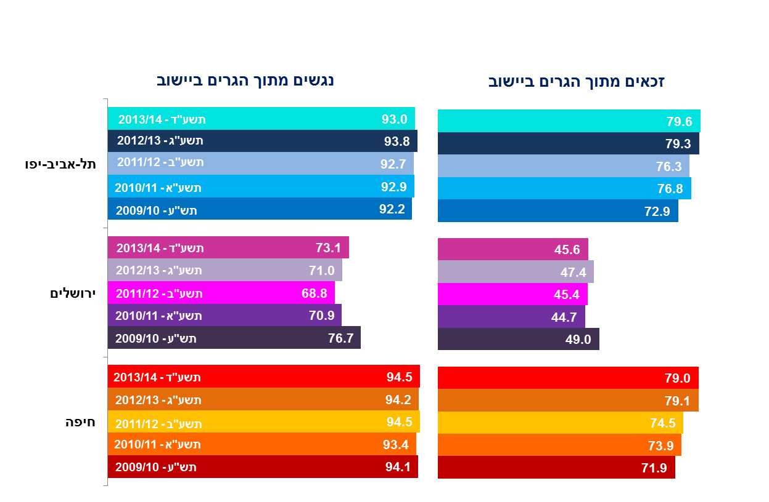
חינוך והשכלה
אחוז הניגשים והזכאים לבגרות מבין תלמידי י"ב הגרים בישוב (ללא חינוך מיוחד)
אחוז הזכאים לבגרות מתוך התלמידים הגרים בתל-אביב-יפו במגמת עלייה
מקור הנתונים: נתוני משרד החינוך, פרסום ספטמבר 2015

Slide 27
חינוך והשכלה
חינוך על-תיכוני תשע"ד (2013/14)
הלומדים בחינוך העל-תיכוני, במכללות האקדמיות ובאוניברסיטאות במוסדות בתל-אביב-יפו מהווים כ-15% מכלל הלומדים במוסדות הללו בישראל
 | סטודנטים | כאחוז מישראל (סטודנטים בישראל)
חינוך על-תיכוני (לימודים לא אקדמיים - לא כולל תלמידי הוראה וכיתות יג'-י"ד) | 6,900 | 17.4% (39,735)
מכללות אקדמיות | 11,192 | 8.6% (130,512)
אוניברסיטה | 27,182 | 20.3% (134,136)
(נתוני השנה הקודמת - 2012/13 : חינוך על-תיכוני-7,155; מכללות אקדמיות וסמינרים-11,192; אוניברסיטה-28,129)
מקור הנתונים: נתוני למ"ס - עיבוד מיוחד לעיריית תל-אב-יפו 2014 ושנתון סטטיסטי לישראל 2015

Slide 28
חינוך והשכלה
סטודנטים באוניברסיטת תל-אביב (אלפים)
מספר הסטודנטים באוניברסיטת תל-אביב עלה לאורך השנים. כשליש מכלל הסטודנטים שלמדו בתשע"ד (2013/14) באוניברסיטת תל-אביב התגוררו בעיר (כ-8,320 סטודנטים)
מקור הנתונים: נתוני למ"ס - עיבוד מיוחד לעיריית תל-אביב-יפו 2014

Slide 29
עבודה
מועסקים בשלוש הערים הגדולות, כאחוז מישראל* (2014)
ת"א-יפו היא מרכז תעסוקה כלל ארצי: בשנת 2014 11% מהמועסקים בישראל עבדו בתל-אביב-יפו, בעוד שהאוכלוסייה בת"א-יפו מהווה רק כ-5.1% מאוכלוסיית ישראל
אחוזים
(407,300)
(302,800)
(170,800)
* הערה: בסוגריים-מספרים גולמיים
מקור הנתונים: הלשכה המרכזית לסטטיסטיקה, סקר כוח אדם 2014.

Slide 30
עבודה
מועסקים בת"א-יפו לאורך השנים (אלפים)
בעשור האחרון (מאז 2004) מספר המועסקים בעיר גדל
אלפים
הערה: לא ניתן להשוות את נתוני שנת 2012 ואילך לנתוני השנים הקודמות, עקב מעבר לסקר כוח אדם חודשי ובשל מעבר ממדידה של תכונות כוח עבודה אזרחי למדידה של תכונות כוח עבודה כללי.
מקור הנתונים: הלשכה המרכזית לסטטיסטיקה, סקר כוח אדם, 2014.

Slide 31
עבודה
מועסקים תושבי העיר ומועסקים שאינם תושבים (אחוזים)
תל-אביב-יפו היא מרכז תעסוקה כלל ארצי: בשנת 2014, כ-63% מהמועסקים בתל-אביב-יפו אינם תושבי העיר
אחוזים
הערה: לא ניתן להשוות את נתוני שנת 2012 ואילך לנתוני השנים הקודמות, עקב מעבר לסקר כוח אדם חודשי ובשל מעבר ממדידה של תכונות כוח עבודה אזרחי למדידה של תכונות כוח עבודה כללי.
מקור הנתונים: הלשכה המרכזית לסטטיסטיקה, סקר כוח אדם 2014.

Slide 32
עבודה
השתייכות לכוח העבודה
היקף ההשתייכות לכוח העבודה של תושבי תל-אביב-יפו גבוה יותר בהשוואה לתושבי ירושלים, חיפה וכלל תושבי ישראל. ההשתייכות לכוח העבודה עולה עם העלייה ברמת ההשכלה
השתייכות לכוח העבודה - 2014
 | תל-אביב-יפו | ירושלים | חיפה | ישראל
% השייכים לכוח העבודה (מסך כל בני 15+) | 73.9% | 51.0% | 64.1% | 64.2%
מקור הנתונים: הלשכה המרכזית לסטטיסטיקה, סקר כוח אדם, 2014

Slide 33
עבודה
בלתי מועסקים, כאחוז מהשייכים לכוח העבודה
שיעור הבלתי מועסקים, מקרב תושבי העיר, נמצא במגמת ירידה (בדומה למגמה בישראל)
אחוזים
הערה: לא ניתן להשוות את נתוני שנת 2012 לנתוני השנים הקודמות, עקב מעבר לסקר כוח אדם חודשי ובשל מעבר ממדידה של תכונות כוח עבודה אזרחי למדידה של תכונות כוח עבודה כללי.
מקור הנתונים: הלשכה המרכזית לסטטיסטיקה, סקר כוח אדם, 2014

Slide 34
תל-אביב-יפו כמרכז כלכלי
שירותים פיננסיים ובנקים - 2014
תל-אביב-יפו מהווה מרכז כלכלי ופיננסי כלל ארצי - כשליש מהמועסקים בשירותים הפיננסיים ובביטוח נמצאים בעיר; למעלה ממחצית המשרות בבנקים בישראל נמצאות בעיר
 | נתונים - 2014 (מספרים מוחלטים) | % מישראל
מועסקים בענף שירותים פיננסיים ושירותי ביטוח (סיווג 2011) | 40,510 | 32%
מספר משרדי הבנקים | 155 | 14%
מספר המשרות במשרדי הבנקים | 20,691 | 57%
מקור הנתונים: הלשכה המרכזית לסטטיסטיקה, 2014

Slide 35
תל-אביב-יפו כמרכז כלכלי
עסקים פעילים
תל-אביב-יפו מהווה מרכז עסקים משמעותי בישראל: בשנת 2014 פעלו בה כ-69 אלף עסקים, שהיוו כ-13% מסך העסקים הפעילים בישראל
עסקים פעילים* במגזר העסקי - 2014
 | תל-אביב-יפו | ירושלים | חיפה | ישראל
מספר עסקים פעילים | 69,186 | 37,510 | 20,950 | 532,612
% מהעסקים הפעילים בישראל | 13.2% | 7.0% | 3.9%
* הנתונים מוצגים עפ"י הסיווג האחיד של ענפי הכלכלה, 2011.
פתיחת וסגירת עסקים בתל-אביב-יפו - 2014
מספר עסקים פעילים | עסקים שנפתחו | עסקים שנסגרו | שינוי נטו
69,186 (אחוז ממספר העסקים הפעילים) | 6,153 (8.9%) | 5,250 (7.6%) | 903 (1.3%)
מקור הנתונים: הלשכה המרכזית לסטטיסטיקה, 2014

Slide 36
תיירות
אורחים אשר לנו במלונות תיירות* בעיר
בעשור האחרון (משנת 2004) בולטת העלייה במספר התיירים מחו"ל שלנו במלונות התיירות בתל-אביב-יפו (עלייה של כ-130%). בשנת 2014 חלה ירידה קטנה במספר התיירים, שלנו במלונות התיירות בת"א-יפו, בשל מבצע "צוק איתן".
אלפים
* מלונות תיירות - בתי מלון, בתי הארחה, מלונות דירות,
ומלונות הרשומים לתיירים על-ידי משרד התיירות.
מקור הנתונים: הלשכה המרכזית לסטטיסטיקה, 2015

Slide 37
תיירות
בשנת 2014 לנו במלונות התיירות בעיר למעלה ממיליון אורחים, המהווים כ-12% מכלל האורחים שלנו במלונות התיירות* בארץ
 | סך הכול | מגמות בהשוואה לשנת 2013 (מגמות בישראל) | % מישראל
מספר האורחים | 1,085,400 | 1%+ (1%+) | 12%
מתוכם: מספר התיירים | 708,800 | 4%- (4%-) | 23%
ממוצע לינות לתייר
תל-אביב-יפו | ירושלים | חיפה | ישראל
3.1 | 3.4 | 2.9 | 3.0
* מלונות תיירות - בתי מלון, בתי הארחה, מלונות דירות, ומלונות הרשומים לתיירים ע"י משרד התיירות.
מקור הנתונים: הלשכה המרכזית לסטטיסטיקה, 2015

Slide 38
תיירות
פדיון מלונות התיירות בתל-אביב-יפו, 2014
בשנת 2014, הפדיון מכלל האורחים (תיירים וישראלים) במלונות תיירות בתל-אביב-יפו הגיע לכ-1.7 מיליארד ש"ח.
הפדיון מתיירים בתל-אביב-יפו מהווה כשליש (31%) מהפדיון מתיירים במלונות תיירות בישראל
פדיון מתיירים במלונות תיירות כאחוז מישראל, 2014
מקור הנתונים: הלשכה המרכזית לסטטיסטיקה, 2015

Slide 39
תרבות ופנאי
מספר ביקורים במוסדות תרבות
תל-אביב-יפו היא מרכז תרבותי המציע מגוון פעילויות תרבות, אמנות ובידור לתושבי העיר וכלל תושבי ישראל (הביקורים במוזיאוני העיר, בתיאטראות ובגופי התזמורת (כולל אופרה) השונים בעיר, מהווים כשליש מהביקורים במוסדות מסוג זה בישראל)
מס' הביקורים
2014
תיאטרונים: כולל את התיאטרונים הגדולים: הבימה, בית לסין, הקאמרי, גשר ויידישפיל.
התזמורות : הנתונים כוללים את התזמורת הפילהרמונית, הקאמרית והאופרה הישראלית החדשה.
מוזיאונים : הנתונים מתייחסים לביקורים במוזיאונים מוכרים ע"י משרד החינוך התרבות והספורט (17 מוסדות).
קולנוע : הנתונים מתייחסים לביקורים בבתי קולנוע מסחריים בלבד (פרטיים).
מקור הנתונים: הנתונים מתקבלים ממוסדות התרבות בעיר במהלך שנת 2015

Slide 40
בינוי
שטח התחלות בנייה (אלפי מ"ר)
בעשור האחרון הגיע חלקן של סך התחלות הבנייה בתל-אביב-יפו לכ-4%-8% מכלל שטח התחלות הבנייה בישראל. בשנת 2012 שטח התחלות הבנייה בתל-אביב-יפו היה הגבוה ביותר בחמישים השנים האחרונות.
 | תל-אביב-יפו | ירושלים | חיפה
2005 | 338.7 | 437.7 | 113.1
2006 | 558.2 | 367.2 | 162.6
2007 | 505.4 | 463.4 | 65.4
2008 | 404.5 | 343.7 | 35.9
2009 | 379.0 | 548.8 | 35.9
2010 | 619.5 | 604.8 | 149.9
2011 | 670.5 | 700.0 | 219.5
2012 | 850.3 | 714.1 | 153.3
2013 | 685.9 | 853.8 | 139.3
2014* | 554.1 | 785.3 | 143.9
* אומדן ארעי
מקור הנתונים: הלשכה המרכזית לסטטיסטיקה, 2015

Slide 41
בינוי
שטח התחלות בנייה לפי ייעוד (אלפי מ"ר)
בעשור האחרון רוב התחלות הבנייה היו מיועדות למגורים, בשנת 2014 כשני שליש מהתחלות הבנייה מיועדות למגורים.
אלפי מ"ר
מקור הנתונים: הלשכה המרכזית לסטטיסטיקה, 2015

Slide 42
בינוי
שטח גמר בנייה (אלפי מ"ר)
משנת 1990, שטח גמר הבנייה בתל-אביב-יפו מהווה בין 4%-8% מסה"כ שטח גמר הבנייה בישראל (יוצאת מן הכלל היא שנת 2005).
 | תל-אביב-יפו | ירושלים | חיפה
2005 | 735.7 | 404.3 | 192.4
2006 | 398.9 | 333.4 | 134.6
2007 | 433.9 | 404.9 | 163.7
2008 | 310.8 | 396.9 | 83.8
2009 | 619.8 | 425.0 | 66.4
2010 | 437.5 | 395.7 | 62.5
2011 | 357.7 | 351.0 | 83.2
2012 | 511.8 | 508.9 | 77.8
2013 | 575.0 | 696.6 | 142.2
2014* | 564.7 | 603.0 | 295.6
* אומדן ארעי
מקור הנתונים: הלשכה המרכזית לסטטיסטיקה, 2015

Slide 43
בינוי
שטח גמר בנייה לפי ייעוד (אלפי מ"ר)
בשנת 2014 שטח גמר הבנייה בתל-אביב-יפו עמד על כ-565 אלפי מ"ר, מתוכם 113 אלפי מ"ר נועדו להארחה, מסחר ושירותים עסקיים (הנתון הגבוה ביותר מאז שנת 2001).
אלפי מ"ר
מקור הנתונים: הלשכה המרכזית לסטטיסטיקה, 2015

Slide 44
דיור
יחידות דיור (2014)
יחידות דיור:
סה"כ יחידות דיור 251,295
יחידות למגורים 197,549
יחידות שלא למגורים 53,746
התפלגות יחידות שלא למגורים, לפי שימוש (%)
מקור הנתונים: קובץ ארנונה עירוני, 2015

Slide 45
קיימות בתל-אביב-יפו
היבטים מרכזיים
צריכת המים השנתית לתושב ירדה לאורך השנים (מ-72 מ"ק בשנת 2000 ל-62 מ"ק ב-2013).
עם זאת, צריכה זו גבוהה מזו שבכלל ישראל (49 מ"ק).
משנת 1990 עלתה צריכת החשמל הביתית בכ-108% ואילו צריכת החשמל התעשייתית ירדה בכ-43%.
במהלך 14 השנים האחרונות חל שיפור במדדי איכות האוויר.
22% משטח העיר הוא שטח ירוק - פארקים, גינות וחורשות.
כמות הפסולת לאדם: 2.5 ק"ג ליום -מהגבוהות בישראל.
שיעור הפסולת למחזור בעיר - 13%.
בשנים האחרונות הורחבה סלילת שבילי אופניים (120 ק"מ ב-2014). בתקופה 2012-2010 חל גידול של כ-54% במספר התושבים הרוכבים לעבודה.
בשנת 2014 בוצעו כרבע מיליון השכרות אופניים במסגרת שירות זה.
ל-18% ממשקי הבית יש שני רכבים או יותר - נתון זה נמוך בהשוואה לכלל ישראל (22%).
פסולת
אנרגיה
איכות הסביבה
תחבורה
מקור הנתונים: רשות המים 2012; חברת החשמל לישראל 2012, סקר פיצול נסיעות -המרכז למחקר כלכלי וחברתי 2012.

Slide 46
סדר ציבורי
תיקי חקירה
ישראל
סה"כ תיקי חקירה בישראל בשנת 2014 - 354,724. ירידה של כ-7% במספר תיקי החקירה במשטרה בין השנים 2000 ל-2014.
תל-אביב-יפו
סה"כ תיקי חקירה בת"א-יפו בשנת 2014 - 36,734. ירידה של 24% במספר תיקי החקירה במשטרה בתקופה המקבילה.
מקור הנתונים: משטרת ישראל, 2014

Slide 47
תקציב העירייה
הכנסות בתקציב רגיל (2013)
בתל-אביב-יפו, ההכנסה לנפש היא הגבוהה ביותר מכל הערים הגדולות בישראל. גם אחוז ההכנסות העצמיות, מתוך סך ההכנסות בעיר בתקציב הרגיל, הוא הגבוה ביותר מבין ערי ישראל
 | תל-אביב-יפו | ירושלים | חיפה | עיריות בישראל
הכנסות לנפש (₪) | 9,911 | 5,203 | 8,666 | 6,293
הכנסות עצמיות כאחוז מסך כל ההכנסות בתקציב הרגיל | 86% | 67% | 66% | 67%
ארנונה כללית כאחוז מסך כל ההכנסות בתקציב הרגיל | 66% | 42% | 48% | 45%
מקור הנתונים: רשויות מקומיות בישראל 2014, למ"ס

Slide 48
נתונים ומגמות
דצמבר 2015

